Slide 1
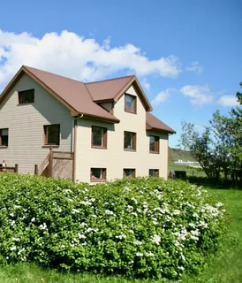
“Сельский оазис”
Студент группы ИТ23-03БГР Багишева Виктория Романовна
Научный руководитель: канд. техн. наук, доцент Тимофеева Анастасия Михайловна

Slide 2
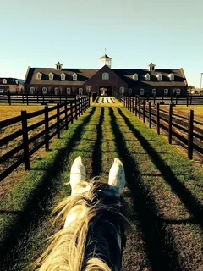
Проблема, основная идея и цель
Описание проблемы, на решение которой направлен новый продукт
Жители крупных городов постоянно сталкиваются с городской суетой. Но ежедневная рутина должна сменяться качественным отдыхом. Именно сельский отель - это место, где люди могут отдохнуть и насладиться природой, сельской атмосферой и тишиной.
Цель работы:
Организовать «Сельский оазис» - место, где можно расслабиться, заняться активным отдыхом или просто насладиться тишиной и спокойствием. Также есть возможность принять участие в фермерстве.

Slide 3
Актуальность, новизна продукта и задачи проекта
1. Уникальность и оригинальность концепции: сельский отель с фермой предлагает гостям возможность насладиться красотой природы, сельской атмосферой и свежими продуктами, которые производятся на ферме. Это уникальное место, где гости могут отдохнуть от городской суеты и насладиться тишиной и спокойствием.
2. Комфорт и уют: отель предлагает различные номера, от стандартных до люксовых, с видом на природу. В ресторане отеля будут подавать блюда из местных продуктов, приготовленные по традиционным рецептам.
3. Уникальный опыт, связанный с сельской жизнью: гости могут принять участие в сельскохозяйственных работах, таких как сбор урожая или уход за животными. Это позволяет гостям получить уникальный опыт и ближе познакомиться с сельской жизнью.
4. Экологичность: отель расположен в живописном месте, окруженном зелеными полями и лесами, что способствует сохранению природы и экологической чистоте.

Slide 4
Задачи проекта:
1) Определить ферму, с которой будет организовано сотрудничество.
2) Определить перечень дополнительных гостиничных услуг.
3) Проектирование и строительство гостиницы.
3) Организация досуга гостей.
4) Определить способы продвижения новой гостиницы.
5) Привлечение потребителей.

Slide 5
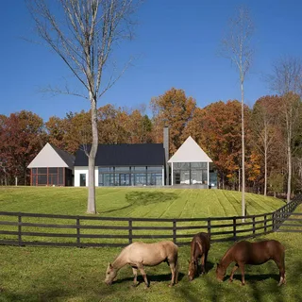
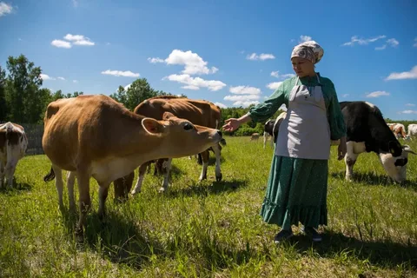
Результаты анализа рынка:
Аналогичные проекты в регионе отсутствуют, конкуренты - существующие гостиницы и базы отдыха.
Потребители - люди, желающие отдохнуть на природе, познакомиться с животными и попробовать натуральные продукты.

Slide 6
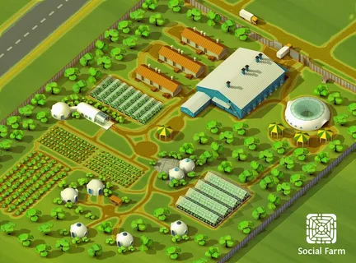
Этапы разработки нового продукта - “Сельский оазис”
1. Определение потребностей и ожиданий целевой аудитории.
2. Разработка концепции гостиницы.
3. Выбор места расположения.
4. Проектирование и строительство здания гостиницы.
5. Подбор персонала и обучение сотрудников.
6. Рекламная кампания и продвижение гостиницы.
7. Открытие гостиницы и встреча первых гостей.
8. Мониторинг и анализ результатов.

Slide 7
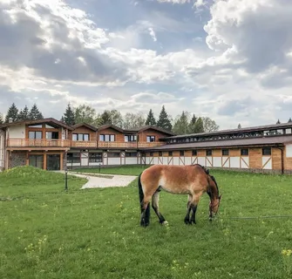
"Сельский оазис" - уникальное место, где гости могут насладиться красотой природы, сельской атмосферой и свежими продуктами, которые производятся на ферме. Гостиница будет расположена в живописном месте, окруженном зелеными полями и лесами, а также такими же деревянными домиками, как и сам отель. Гостям предоставится выбор: они могут проводить время на ферме, вместе с животными, собирать урожай на участках, второй вариант - это провести время в тишине, не углубляясь в фермерское хозяйство, гуляя вдоль деревенских домиков или в поле.

Slide 8
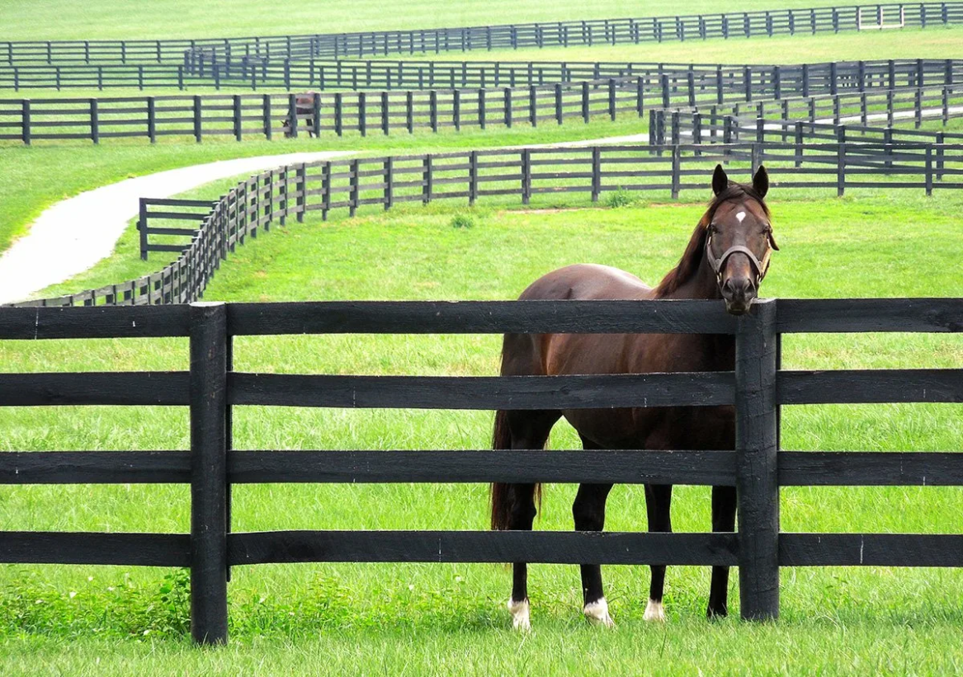
Услуги, предоставляемые на территории гостиницы:
1) Возможность принять участие в уходе за животными, которые находятся на ферме.
2) Конная прогулка с опытным гидом.
3) Экскурсия по территории фермы.
4) Практические занятия по сбору урожая, введение в сельскохозяйственную жизнь.

Slide 9
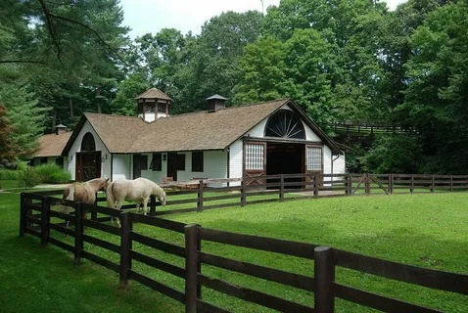
План расходов на услуги предоставляемые на территории гостиницы:
1. Возможность принять участие в уходе за животными, которые находятся на ферме:
- Зарплата персонала, который будет ухаживать за животными.
- Расходы на кормление животных.
- Расходы на ветеринарное обслуживание.
- Расходы на содержание и ремонт помещений для животных.
2. Конная прогулка с опытным гидом:
- Зарплата гида.
- Расходы на содержание и уход за лошадьми.
- Расходы на аренду или покупку оборудования для верховой езды.
3. Экскурсия по территории фермы:
- Зарплата гида.
- Расходы на содержание и уход за животными, которые будут показаны во время экскурсии.
- Расходы на аренду или покупку оборудования для экскурсии.
4. Практические занятия по сбору урожая, введение в сельскохозяйственную жизнь:
- Зарплата персонала, который будет проводить занятия.
- Расходы на аренду или покупку оборудования для сбора урожая.
- Расходы на содержание и уход за сельскохозяйственными культурами.

Slide 10
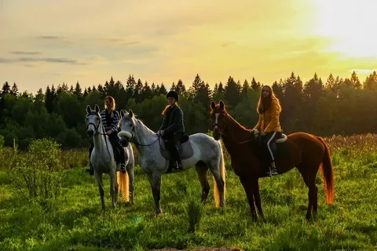
Основные финансово-экономические показатели по проекту:
Планируемая прибыль - 1 500 000 руб. в год.
Срок окупаемости – 5 лет.
Примерное расположение гостиницы: Конный клуб «Золотая Грива» или другие фермы на территории Красноярского края.

Slide 11
Риски проекта
1. Финансовые риски:
— Высокие затраты на строительство и обслуживание объекта.
— Недостаток финансирования.
— Падение спроса на услуги гостиницы и фермы.
— Рост цен на сырьё и материалы.
Меры нейтрализации:
— Заключение договора о сотрудничестве с банком для получения кредита на выгодных условиях.
— Разработка бизнес-плана с учётом возможных рисков и формирование резервного фонда.
— Анализ рынка и определение целевой аудитории для оптимизации затрат на рекламу.
2. Риски, связанные с экологией:
— Возможность загрязнения окружающей среды отходами производства.
— Несоблюдение санитарных норм при содержании животных.
— Нарушение правил утилизации отходов.
Меры нейтрализации:
— Использование современных технологий очистки сточных вод и переработки отходов.
— Соблюдение всех требований законодательства в области экологии и ветеринарии.
— Организация регулярного контроля качества продукции со стороны независимых лабораторий.
3. Риски, связанные с персоналом:
— Отсутствие квалифицированных специалистов в данной отрасли.
— Низкая мотивация персонала к работе на ферме.
— Высокий уровень текучести кадров.
Меры нейтрализации:
— Проведение обучения и повышения квалификации сотрудников.
— Создание комфортных условий труда и системы поощрений для работников.
— Привлечение молодых специалистов через программы стажировок и практики.

Slide 12
СПАСИБО ЗА ВНИМАНИЕ!

